Slide 1
Lessons learned Hoe investeren in energiebesparing bij scholen vanuit “quick wins”?
Hilde Breesch (KU Leuven)
Judith Vanneste, Jasmien Declercq (BAST architects & engineers)

Slide 2
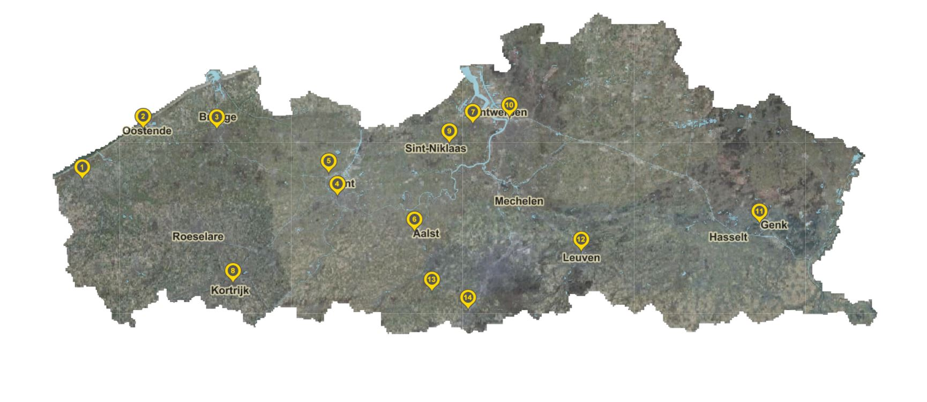
Energiebesparing bij scholen
Tegen 2050 klimaatneutraal
6 pilootprojecten verspreid over Vlaanderen
Aspecten: Energetisch – financieel - educatief
Doelgroepen: schoolbestuur/scholen – beleid - studiebureaus

Slide 3
Overzicht
Introductie
Energetisch luik
Financieel luik
Educatief luik
Overkoepelende aandachtspunten
Tot slot

Slide 4
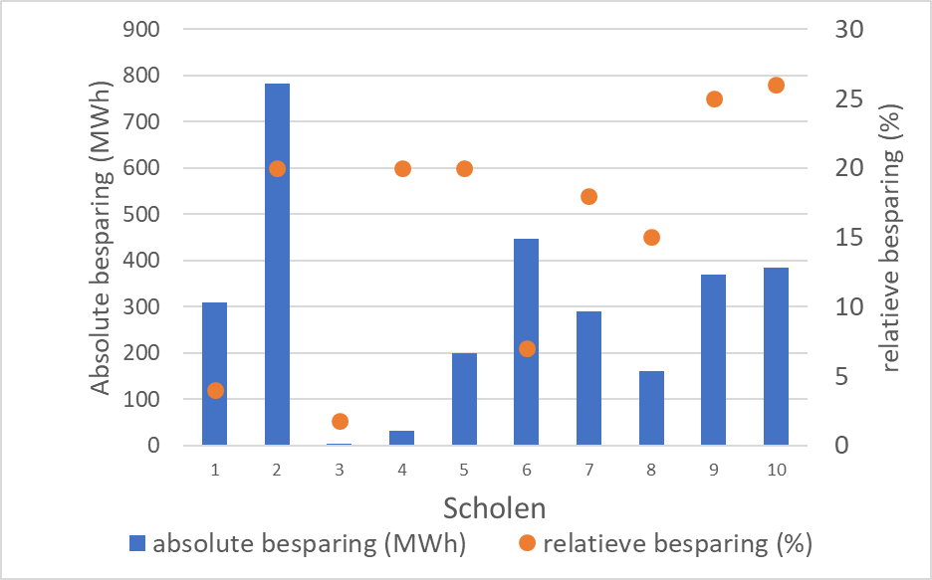
Energetisch luik
Maatregelen pilootprojecten
“Quick wins”
Optimalisatie gebouwregeling en stookplaats
Kleine investeringen
relighting
Grotere maatregelen
Isolatie dak
Vernieuwing schrijnwerk
Stookplaatsrenovatie
Installatie PV
Energiebesparing pilootprojecten
Zowel metingen als berekeningen
4 pilootprojecten uitgevoerd
Duidelijk energiebesparingspotentieel

Slide 5
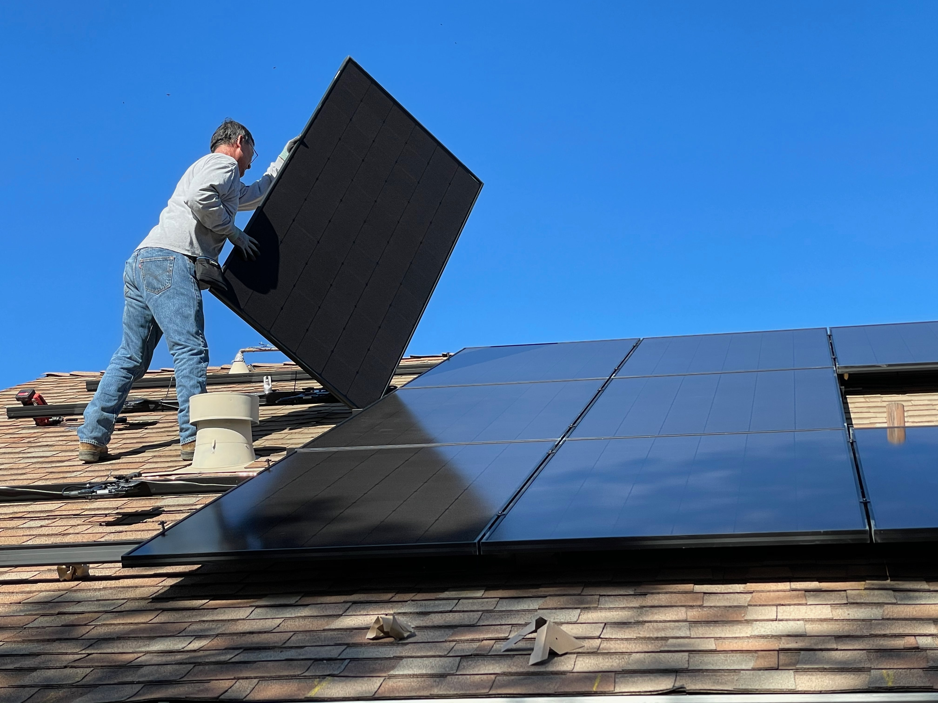
Energetisch luik
Randvoorwaarden
Zekere omvang nodig
Budget beschikbaar voor studiekost OF
Energieverbruik > 50.000 €/jaar OF
Mogelijke besparing verwarming van 15%
Voldoende draagvlak in de school
Langetermijnvisie
Technisch verantwoordelijke binnen de school
Bereidheid voor opvolging/monitoring na installatie
Drempels
Ontbreken aanspreekpunt in de school
Onvolledige documentatie installaties
Verbruik correct in kaart brengen door meetfouten, meerdere tellers, geen meterplan

Slide 6
Overzicht
Introductie
Energetisch luik
Financieel luik
Educatief luik
Overkoepelende aandachtspunten
Tot slot

Slide 7
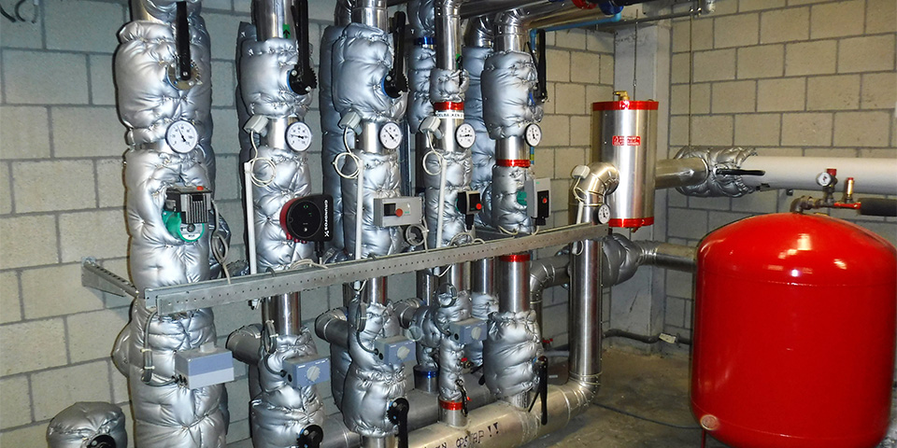
Financiële luik
Doel
Gepaste financiering voor energiebesparingstraject = maatwerk
Hoe kunnen “quick wins” bijdragen tot financiering grotere projecten?
“quick wins”
1ste fase:
Eenvoudige maatregelen
Winst -> budget voor studie- en begeleidingskost 2de fase
2de fase
Bijkomende grotere investeringen
Gecombineerde winst -> leningskosten
Belangrijke hefboom maar levert niet altijd voldoende kapitaal
Weinig of geen quick wins als optimalisatie in verleden reeds gebeurde
Notes:
Voor de percelen Oost-Vlaanderen en Antwerpen werd hetzelfde financieringsmodel voorgesteld (zie
Tabel 3) Hierbij worden in een eerste fase optimalisaties gerealiseerd in de stookplaats en de
gebouwregeling (‘quick wins’). Het is de bedoeling dat via de winst door de gerealiseerde
energiebesparingen budget wordt vrijgemaakt om de studie- en begeleidingskosten te dekken. In een
tweede fase worden bijkomende grotere investeringen uitgevoerd, die opnieuw een bijkomende
energiebesparing met zich meebrengen. De gecombineerde winst van de ‘quick wins’ en grotere
besparingen dient in deze fase de leningskost te dekken. Door deze aanpak wordt de cash flow van
de school niet extra belast.
In beide pilootprojecten werden voorcalculaties gemaakt om na te gaan of deze doelstelling effectief
gehaald kan worden. Hieruit blijkt dat dit mogelijk is voor het perceel Oost-Vlaanderen (zie ook Figuur
2), maar voor het perceel Antwerpen nipt niet.
Het realiseren van grotere energiemaatregelen door eerst in te zetten op ‘quick wins’ is dus een
belangrijke hefboom om energiebesparingen mogelijk te maken, maar levert niet altijd voldoende
kapitaal op om de studie- en investeringsleningskost volledig te dekken.

Slide 8
Financiële luik
Financiële studie koppelen aan energetische studie
Financieringsmethodes
Eigen kapitaal
Leningen
Subsidies (o.a. AGION)
Alternatieve kanalen: ESCo, lokale energiecoöperaties
Combinatie

Slide 9
Financiering met eigen middelen en subsidies
Uitvoering beperkt aantal gerichte + groter aantal energiebesparingstrajecten
Randvoorwaarden
Voor alle type investeringen
Interessant bij beschikbare subsidies
Bij voldoende eigen middelen of beperkte eigen budgetten: spreiding via meerjarenplan
Interessant bij lening met lage interest
Studiekost ten laste van school

Slide 10
Financiering door ESCo
Uitvoering groter aantal energiebesparingstrajecten
Via energieprestatiecontract tussen school en ESCo/energiecoöperatie
Randvoorwaarden
Rendabel bij veel “quick wins” en investeringen met korte terugverdientijd
Vergoeding aan ESCo (investering, studie en opvolging) + resterende energiekost < energiekost voor uitvoering maatregelen
Interessant indien geen subsidies
Ontzorging tijdens looptijd energieprestatiecontract
Energiecoöperatie: ouders en leerkrachten aandeelhouder -> verhoging betrokkenheid

Slide 11
Hybride financiering
Financiering opgesplitst in 2 loten
Lot 1: minder rendabele investering met eigen middelen + subsidies
Lot 2: hernieuwbare technieken door ESCo/energiecoöperatie
Uitvoering voor beperkt aantal gerichte energiebesparingstrajecten
Randvoorwaarden (extra t.o.v. aparte financiering)
Interessant bij installatie hernieuwbare technieken (bv. PV-installatie)

Slide 12
Financiering in pilootprojecten
2 pilootprojecten via eigen middelen en subsidies
Lange terugverdientijd -> niet interessant voor ESCo
Rendementen aan ESCo > rentevoet bij lening
1 pilootproject via hybride financiering: opsplitsing in 2 loten
Dakrenovatie via eigen middelen + subsidies en PV-installatie via energiecoöperatie
Studie, - investerings- en begeleidingskosten gedekt door “quick wins”
Geen impact op cash flow school
1 pilootproject via ESCo
Alternatieve financiering via cessie van vorderingen
Grote energiebesparing met terugverdientijd < 10j
Geen impact op cash flow school + school ontzorgd

Slide 13
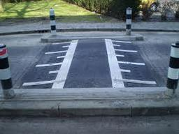
Drempels financiering
Aanbod
Groot aanbod -> geschikte formule?
Alternatieve financiering te weinig gekend
Rendabiliteit
Verbeterd comfort moeilijk financieel te becijferen
Derdepartijfinanciering via energiecoöperatie niet makkelijk uit te voeren
Lange terugverdientijden: specifiek in ESCo
Haalbare ingrepen: relighting, spourwmuurisolatie, PV-installatie
Minder geschikt: renovatie (groot deel) gebouwschil, ventilatie, voorafgaandelijke investering nodig voor energie-investering

Slide 14
Overzicht
Introductie
Energetisch luik
Financieel luik
Educatief luik
Overkoepelende aandachtspunten
Tot slot

Slide 15
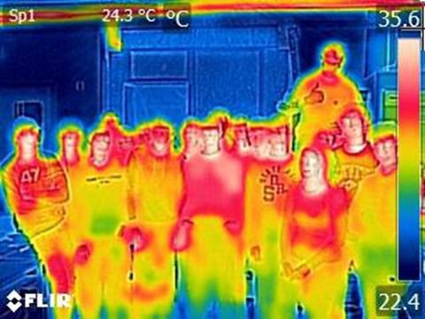
Educatief luik
Doel
Creatie draagvlak voor energiebesparing en duurzaamheid bij leerkrachten, leerlingen, ouders, buurt
Integratie energiebesparingstraject in schoolbeleid en les
Voorbeelden
Leerlingen aan zet: ideeënplatform, real-time verbruiksdata
Koppeling aan breder lespakket over SDG’s: klimaatdag en –debat
“teach the teacher” -> herhaling workshops
Succesvolle samenwerking met externe partners: MOS of gemeente
Drempels
Bestaande aanbod is versnipperd
Leerplannen maken integratie moeilijk
Gemotiveerde leerkrachten overbevraagd
Variatie aan doelgroepen -> moeilijk tot consensus

Slide 16
Overzicht
Introductie
Energetisch luik
Financieel luik
Educatief luik
Overkoepelende aandachtspunten
Tot slot

Slide 17
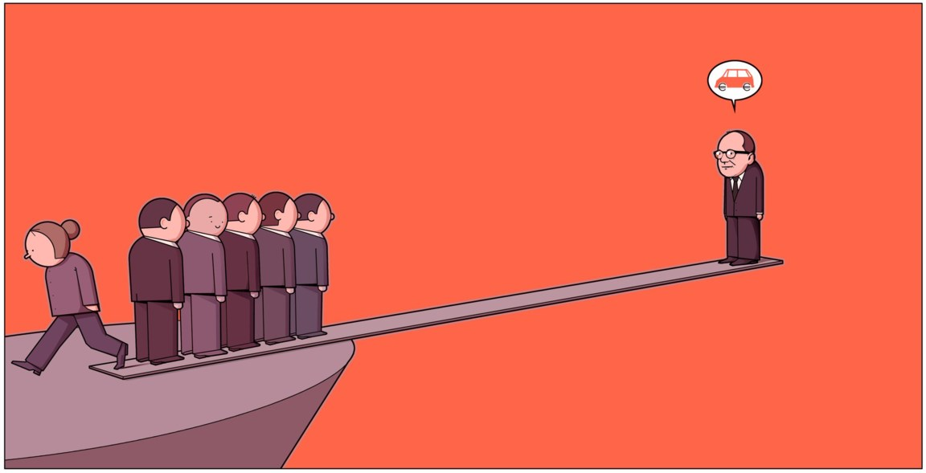
Aandachtspunten schoolbestuur
Vooraf
Stel langetermijnvisie op + implementatie in begroting
Focus op 1 groot project tegelijk
Schulden/aflossingen in verhouding met energiebesparingen
Draagvlak
Start vanuit overkoepelend niveau
Draagvlak energiebesparingen door alle niveaus binnen school
Tijdens uitvoering
Duid SPOC aan voor opvolging energetisch + financieel + educatief deel
Koppel energiebesparingstraject aan educatief traject van bij de start
Extra: gebruik schoolgebouw intensiever en breder
Notes:
7.1.1 Schoolbestuur
− Een duidelijke langetermijnvisie opstellen over de energiebesparingen op en deze implementeren in de
begroting.
− Ervoor zorgen dat de energiebesparing zowel top-down as bottom-up gedragen is. Ervoor zorgen dat
alle niveaus (leerlingen, leerkrachten, bestuur en ouders) met elkaar communiceren. Het project dient
gedragen te zijn door alle niveaus binnen de school.
− Vertrekken vanuit een overkoepelend niveau (bv. scholengroep, gemeentelijk niveau, …). Zowel op
niveau van onderzoek naar energiebesparende maatregelen, financiering als educatie.
− Een verantwoordelijke (SPOC) aanduiden in de school voor de opvolging van het energetisch,
financieel en educatief gedeelte. Dit kan één of meerdere perso(o)n(en) zijn. Deze persoon treedt op als
aanspreek- en contactpunt, volgt monitoring, financiering en educatie op, kent het schoolgebouw en
de werking, en is gemandateerd voor deze functie. Bij opsplitsing van de taak in verschillende
personen, is onderlinge communicatie van groot belang.
− Het schoolgebouw intensiever en breder gebruiken (weekends, vakanties, avonden, …). Op deze manier
verhoog je de gebruiksuren, en verlaag je bijgevolg de terugverdientijden.
− De investeringsbedragen duidelijk vastleggen, ervoor zorgen dat schulden/aflossingen steeds in
verhouding staan met de energiebesparingen.
− Het energiebesparingstraject reeds bij de start aan een educatief traject terugkoppelen.
− Op één groot project tegelijkertijd focussen.

Slide 18
Aandachtspunten studiebureau
Ontzorging = essentieel
Afsluiten samenwerkingsovereenkomst
Werkwijze afstemmen op context + mogelijkheden van de school
Enkel strikt noodzakelijke info opvragen

Slide 19
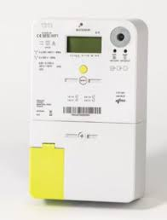
Aandachtspunten beleidsmakers
Ontzorging
Ondersteuning bij opmaak langetermijnvisie
Info financieringsmogelijkheden en aanbestedingsprocedures
Educatieve inhoud over duurzaamheid
Monitoring
Snelle uitrol digitale meters -> opvolging
Opzetten platform voor scholen om energieverbruiken te vergelijken
Suggesties voor AGION-subsidies
Voorrang aan energiebesparingstrajecten
Subsidies koppelen aan energiedoelstellingen

Slide 20
Overzicht
Introductie
Energetisch luik
Financieel luik
Educatief luik
Overkoepelende aandachtspunten
Tot slot

Slide 21
Tot slot
Rapport online beschikbaar
Samenvattend eindrapport
Individuele rapporten pilootprojecten

